Slide 1

Szépművészeti Egyetem
Egyetemi Hálózat
Tervezés • Implementáció • Üzemeltetés
Informatikai Rendszer- és Alkalmazás-üzemeltető Technikus
Radnó Ákos • Madácsi Noel

Slide 2




Bevezetés
A projekt célja és koncepciója
Egy modern, több telephelyes felsőoktatási intézmény teljes körű informatikai hálózatának tervezése és implementációja.
Kiberbiztonság
DMZ, ASA tűzfal, IPsec VPN
Hibatűrés
A Főépület robusztus gerinchálózata szolgálja ki az adminisztrációs és oktatási rendszereket. Ehhez szigorúan szeparáltan kapcsolódik a Labor és a Könyvtár.
HSRP, STP, EtherChannel
Automatizáció
Python szkriptek, RADIUS
Skálázhatóság
VLAN szegmentáció, OSPF
3 telephely • 4 router • 2 ASA tűzfal • 9 switch • 4 Access Point • 2 szerver platform
Informatikai Rendszer- és Alkalmazás-üzemeltető Technikus • Vizsgaremek
2 / 28

Slide 3



Csapatmunka és projektmenedzsment
Modern eszközök a párhuzamos munkavégzéshez
Trello
Discord
Google Docs
Feladatütemezés és követés
Napi szintű kommunikáció
Közös dokumentumszerkesztés
Vizuális Kanban-tabla: To Do -> Pending -> Done. Teljes átláthatóság a részfeladatok állapotáról.
Közvetlen, 1-on-1 csatorna a gyors technikai akadályok és azonnali döntést igénylő feladatok kezelésére.
Valós idejű, párhuzamos szerkesztés. Revíziós előzmények és kommentek a stilisztikai javításokhoz.
Informatikai Rendszer- és Alkalmazás-üzemeltető Technikus • Vizsgaremek
3 / 28

Slide 4



Hálózati topológia
Három telephely - egységes infrastruktúra
FŐÉPÜLET
LABOR
KÖNYVTÁR
VPN
WAN
Központi gerinchálózat
MLSW_1, MLSW_2 (HSRP)
DMZ + szerverek
Adminok / Tanárok / Diákok
Tanárok + Diákok
IPsec VPN alagút
Library + Diákok
WAN Dark Fiber link
VLAN színkód:
Adminok
Tanárok
Diákok
Könyvtár
DMZ
Szerverek
Skálázható, redundáns architektúra • Központi szolgáltatások • Szigorú szegmentáció • End-to-end biztonság
Informatikai Rendszer- és Alkalmazás-üzemeltető Technikus • Vizsgaremek
4 / 28

Slide 5

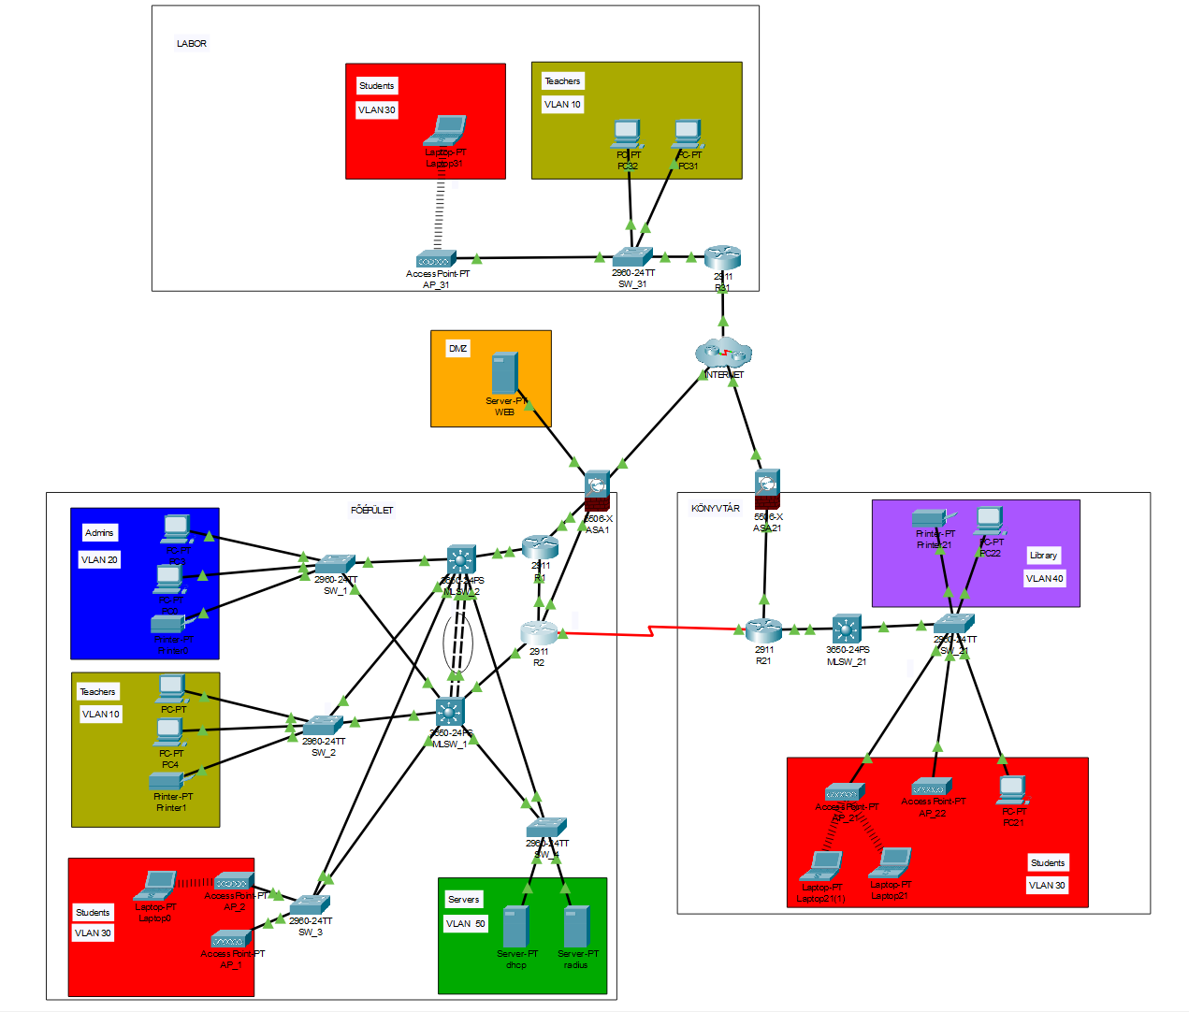
Topológia
A hálózat fizikai és logikai felépítése
Informatikai Rendszer- és Alkalmazás-üzemeltető Technikus • Vizsgaremek
5 / 28

Slide 6
VLAN szegmentáció
Logikai elválasztás telephelyenként
FŐÉPÜLET
KÖNYVTÁR
LABOR
10.1.x.0/24
10.2.x.0/24
10.3.x.0/24
10
Teachers
30
Students
10
Teachers
20
Admin
40
Library
30
Students
30
Students
99
Management
99
Management
50
Server
100
Native
100
Native
60
DMZ
101
Trash
101
Trash
99
Management
100
Native
101
Trash
VLAN 100 (Native) és VLAN 101 (Trash) biztonsági célt szolgálnak — a 'fel nem használt portok' karanténja
Informatikai Rendszer- és Alkalmazás-üzemeltető Technikus • Vizsgaremek
6 / 28

Slide 7
NAT - Címfordítás
Stratégia: PAT + Statikus NAT a DMZ-hez
FŐÉPÜLET — Hibrid NAT
FIÓKTELEPEK — Egyszerű PAT
Dinamikus PAT (általános internet)
Belső: 10.1.10/20/30/50/99.0/24
Külső: 203.0.113.2
KÖNYVTÁR
10.2.x.x -> 203.0.110.1
Statikus NAT (DMZ Webszerver)
Belső: 10.1.60.10
Külső: 203.0.113.3 (HTTP/HTTPS)
LABOR
10.3.x.x -> 203.0.115.1
Informatikai Rendszer- és Alkalmazás-üzemeltető Technikus • Vizsgaremek
7 / 28

Slide 8
IP címterv
Strukturált
Az IP-tartomány második oktettje a telephelyet (1=Főépület, 2=Könyvtár, 3=Labor), a harmadik oktett a VLAN-t azonosítja.
Eszköz | Interfész | IP cím | Maszk | Megjegyzés
R1 | Gig0/0.10-99 | 10.1.x.1 | /24 | Főépület VLAN átjárók
R2 | Gig0/0.10-99 | 10.1.x.2 | /24 | Redundans átjárók
R1 <-> R2 | Gig0/2 | 10.1.254.1/2 | /30 | Belső tranzit
R2 <-> R21 | Ser0/3/0 | 10.255.0.1/2 | /30 | WAN link Könyvtár fele
ASA1 | Gig1/1 | 203.0.113.2 | /24 | OUTSIDE - publikus
ASA1 | Gig1/2 | 10.1.60.1 | /24 | DMZ átjáró
ASA1 | Gig1/2 | 2001:DB8:ACAD:10::1 | /64 | DMZ - IPv6
ASA21 | Gig1/1 | 203.0.110.1 | /24 | Könyvtár OUTSIDE
R31 | Gig0/0 | 203.0.115.1 | /24 | Labor OUTSIDE
Elv: minden routerhez router-on-a-stick alinterfeszek a VLAN-okhoz, /30 maszkok a tranzit linkekhez, dedikált management VLAN (99) eszkozonkent
Informatikai Rendszer- és Alkalmazás-üzemeltető Technikus • Vizsgaremek
8 / 28

Slide 9
VTP — VLAN Trunking Protocol
Központosított VLAN-adatbázis kezelés
A tervezés célja
FŐÉPÜLET
A növekedéssel a VLAN-ok manuális létrehozása minden switchen hibalehetőséget rejt. A VTP-vel egyetlen módosítás a kijelölt szerveren automatikusan szinkronizálódik a telephely összes switchevel.
UNI-NET
VTP Server: MLSW_1
Jelszó (MD5): CiscoUniVtp
Verzió: 2
Telephelyi izoláció
+ Két különálló VTP domain
+ Független VLAN-struktúra
+ MD5 jelszavas védelem
+ VTP Verzió 2 (stabilabb)
KÖNYVTÁR
LIB-NET
VTP Server: MLSW_21
Jelszó (MD5): CiscoLibVtp
Verzió: 2
Informatikai Rendszer- és Alkalmazás-üzemeltető Technikus • Vizsgaremek
9 / 28

Slide 10
EtherChannel (LACP)
Sávszélesség-aggregáció és microsecond failover
Port-Channel 1
MLSW_1
MLSW_2
Active mód
Passive mód
Gig1/0/2-3
Gig1/0/2-3
2 Gbps
LACP - 802.3ad protokoll
Microsecond Failover
• Iparági szabvány protokoll
• Active/Passive aszimmetrikus szereposztás
• Hibamentes, szabályos csatornaépítés
• Megelőzi a konfigurációs ütközéseket
Ha az egyik fizikai kábel megsérül, a hálózat nem áll le. Az LACP a másodperc töredéke alatt, STP újraszámolás nélkül helyezi át a forgalmat — a kliensek számára a kapcsolat egyetlen pillanatra sem szakad meg.
Informatikai Rendszer- és Alkalmazás-üzemeltető Technikus • Vizsgaremek
10 / 28

Slide 11
HSRP — Router redundancia
Active/Active terheleselosztas virtuális IP-vel
A kliens csak EGY default gatewayt ismer. Ha az R1 meghibásodik, mindenki elveszti a kapcsolatot — kivéve, ha a két router egy közös virtuális IP-n osztozik.
R1
Aktív (Priority 110)
R2
Aktív (Priority 110)
Elsodleges átjáró:
Elsodleges átjáró:
• VLAN 10 (Tanárok)
• VLAN 20 (Adminok)
• VLAN 99 (Management)
• VLAN 30 (Diákok)
• VLAN 50 (Szerverek)
(R1 csak Standby ezekhez)
Preempt — automatikus visszavétel
Ha az R1 áramszünet után újraindul, felismeri, hogy magasabb a prioritása (110 vs 100), és visszaveszi az aktív szerepet az R2-től. Ezzel mindkét router CPU-ja és sávszélessége aktívan ki van használva.
Informatikai Rendszer- és Alkalmazás-üzemeltető Technikus • Vizsgaremek
11 / 28

Slide 12
STP — Spanning Tree
Rapid-PVST+: minden VLAN-nak saját fája
Rapid-PVST+ (802.1w + Per-VLAN)
A klasszikus STP 50 másodperces helyreállási ideje helyett ezredmásodpercek. A Per-VLAN képesség lehetővé teszi a switchenkénti, VLAN-onkénti terheléselosztást.
MLSW_1
MLSW_2
Primary Root
Primary Root
VLAN 30 (Diákok), VLAN 50 (Szerverek)
VLAN 10, VLAN 20 (Admin), VLAN 99
Secondary Root
Secondary Root
VLAN 10 (Tanárok), VLAN 20 (Admin), VLAN 99
VLAN 30 (Diákok), VLAN 50 (Szerverek)
=> Diák-forgalom MLSW_1-en
=> Tanár/Admin-forgalom MLSW_2-n
EREDMÉNY: a forgalom kettéválik — mindkét MLS és mindkét uplink kábel aktívan dolgozik, nincs blokkolt redundáns link
Informatikai Rendszer- és Alkalmazás-üzemeltető Technikus • Vizsgaremek
12 / 28

Slide 13


DHCP — Címkiosztás
Két modell: szerver-alapú és router-alapú
FŐÉPÜLET — Dedikált DHCP szerver
LABOR + KÖNYVTÁR — Router-alapú
Központosított Windows DHCP
Helyi router (R31, R21) végzi
Külön pool minden VLAN-nak (10, 20, 30). Központi naplózás és menedzsment.
Saját erőforrásokkal, fix kizárásokkal (gateway-ek, nyomtatók).
IP Helper — DHCP Relay
DHCP Exclusions + Pool
A DHCP-szerver külön VLAN-ban van. A R1/R2 routerek a VLAN-interfeszeken ip helper-address paranccsal továbbítják a kéréseket.
Az első 10 cím IP-cím ütközés elkerülése miatt fixre tartva.
ip dhcp excluded-address 10.3.30.1 10.3.30.10
ip dhcp pool STUDENTS_VLAN30
network 10.3.30.0 255.255.255.0
default-router 10.3.30.1
ip helper-address 10.1.50.10
Informatikai Rendszer- és Alkalmazás-üzemeltető Technikus • Vizsgaremek
13 / 28

Slide 14




OSPF — Dinamikus routing
Háromszög topológia ASA1, R1 és R2 között
ASA1
/30 tranzit linkek
R1
R2
network 10.1.0.0 0.0.255.255 area 0
network 10.1.0.0 0.0.255.255 area 0
Auto-discovery
Failover
Izoláció
Az ASA megtanulja az R1/R2-től a belső VLAN-ok elérhetőségét — nincs statikus route.
Ha az ASA-R1 kapcsolat megszakad, az OSPF az R2-re irányít automatikusan, ms alatt.
/30 maszk és passive-interface — csak a tranzit linken van OSPF, semmi más nem szól bele.
Informatikai Rendszer- és Alkalmazás-üzemeltető Technikus • Vizsgaremek
14 / 28

Slide 15

WAN — Főépület <-> Könyvtár
Dedikált pont-pont sötétszálas optikai link
Miert nem VPN?
Privát fizikai kapcsolat — nem terheli a publikus internet sávszélességét.
Főépület
Könyvtár
Nincs költséges és lassú IPsec titkosítási overhead.
Dark Fiber
Maximális sávszélesség a könyvtári diákoknak és tanároknak.
(földalatti optika)
1 Gbps
A belső szervereket nem kell kitenni a publikus internetnek.
A két épület egységes, biztonságos Intranetként működik.
garantált sávszélesség, fizikailag zárt csatornán
Informatikai Rendszer- és Alkalmazás-üzemeltető Technikus • Vizsgaremek
15 / 28

Slide 16
IPsec VPN — Labor <-> Főépület
AES titkosítás, két fázisos kézfogás
A meglévő publikus internetet használjuk, de IPsec titkosítással áttörhetetlen virtuális magánvezetéket hozunk létre. Ugyanaz a biztonság, mint egy bérelt vonal — töredék áron.
1
Phase 1 — IKEv1 (ISAKMP)
2
Phase 2 — IPsec (Transform-Set)
Menedzsment alagút
Adat alagút
R31 és ASA1 kezet fognak. Ellenőrzik az AES, SHA, és cisco123 PSK egyezést. Ha minden stimmel — felépül a védőcső.
VPN-SET (esp-aes esp-sha-hmac). Az ESP titkositja az eredeti IP-címeket és a payloadot. Ez a valódi páncél a csomagokon.
Alkalmazott algoritmusok:
AES
SHA
PSK
DH-2
Encryption
Hash / Integrity
Authentication
Key Exchange (1024-bit)
Informatikai Rendszer- és Alkalmazás-üzemeltető Technikus • Vizsgaremek
16 / 28

Slide 17
IPv6 Pilot Projekt
Dual-Stack DMZ Proof of Concept
Az iparági Best Practice szerint NEM hajtottunk végre azonnali, kockázatos protokoll-váltást a teljes belső LAN-on.
Konfigurált címek
DMZ Hálózat
Az IPv6 kísérleti fázis
2001:DB8:ACAD:10::/64
+ Csak a publikus DMZ zónában
+ A Server-PT WEB felkészült modern IPv6 kliensek kiszolgálására
+ A belső LAN és VPN forgalom IPv4-en marad, zavartalanul
+ Sikeres teszt után zökkenőmentesen kiterjeszthető
/64 prefix — szabványos LAN
ASA1 gig1/2 (DMZ átjáró)
2001:DB8:ACAD:10::1
DMZ Webszerver
2001:DB8:ACAD:10::10
Informatikai Rendszer- és Alkalmazás-üzemeltető Technikus • Vizsgaremek
17 / 28

Slide 18


ACL — Hozzáférés-vezérlés
Három rétegű szabályozás
VTY_SEC
Standard ACL a VTY vonalakra. Csak a 10.1.20.0/24 (Adminok) hálózatbol indított SSH/Telnet engedélyezett.
Eszközmenedzsment-vedelem
DIAK_KARANTEN
Extended ACL. Diákok elol tiltva: Tanári VLAN, Admin VLAN, SSH/Telnet barhova. Webes forgalom mehet — Least Privilege elv.
Diák VLAN izolációja
DMZ / IPV6_DMZ
Internetről csak a 10.1.60.10 webszerver felé, csak 80/443 porton. Minden más kísérletet az ASA implicit eldob.
DMZ tűzfal-szűrés (ASA1)
Informatikai Rendszer- és Alkalmazás-üzemeltető Technikus • Vizsgaremek
18 / 28

Slide 19
Switch Hardening — Port Security
Háromszintű profil az eszköz típusától függően
MAC-flooding támadások elhárítása, illetéktelen eszközök kizárása. A büntetés (Violation Action) a porthoz csatlakozó eszkoz szerepétől függ.
PC-k és Laptopok
Automatikus tanulas, csak naplozas idegen eszkoz esetén
Max MAC
Tanulás
Büntetés
Öregedés
1
Sticky
Restrict
120 perc
Szerverek és Nyomtatók
Maximális szigor — kihúzott szerver = letiltott port
Max MAC
Tanulás
Büntetés
Öregedés
1
Statikus
Shutdown
Nincs
Access Pointok
Magas limit, tudatosan NEM shutdown — különben az AP egész cella elveszne
Max MAC
Tanulás
Büntetés
Öregedés
50
Sticky
Restrict
120 perc
Informatikai Rendszer- és Alkalmazás-üzemeltető Technikus • Vizsgaremek
19 / 28

Slide 20



Switch Hardening — VLAN, DHCP, ARP
Layer 2 támadások elhárítása
VLAN Protection
> switchport nonegotiate — DTP letiltva, switch spoofing kizarva
> Native VLAN atallitasa 100-ra (alapértelmezett VLAN 1 helyett)
> Trunk allowed VLAN szűrés — csak engedélyezett VLAN-ok
> Nem használt portok: shutdown + VLAN 101 (TRASH karanten)
DHCP Snooping
> Aktív minden belső VLAN-on (10, 20, 30, 50, 99)
> Trusted port: csak az uplink portok
> Untrusted (kliens) port: rate limit 15 csomag — Starvation vedelem
> Binding Database — alapja a DAI / IPSG vedelmeknek
Dynamic ARP Inspection (DAI)
> ARP Spoofing / MitM támadások blokkolása
> validate src-mac dst-mac ip — szigorított csomagvizsgálat
> DHCP Snooping táblára támaszkodik (binding lookup)
> Eltérés esetén — drop + naplozas
Informatikai Rendszer- és Alkalmazás-üzemeltető Technikus • Vizsgaremek
20 / 28

Slide 21
Switch Hardening — STP & IP Source Guard
Topológia és forrás-IP vedelem
STP Hardening
IP Source Guard (IPSG)
PortFast
ip verify source
Access portokon
IP-cím hamisitas (Spoofing) ellen. Csak Untrusted (kliens) Access portokon.
Azonnali Forwarding allapot — DHCP gyors mukodeshez
BPDU Guard
Hogyan működik?
Access portokon
1. DHCP Snooping építi a Binding Database-t
2. Minden csomag forrás-IP-jet összeveti vele
3. Eltérés -> hardveres szinten azonnal eldobja
Idegen switch csatlakoztatása -> err-disable letiltás
Root Guard
MLSW lefele portokon
Megakadályozza, hogy egy also switch átvegye a Root szerepet
Loop Guard
Trunk portokon
// Példa:
Kliens 10.1.30.5-rol -> 10.1.20.10-re
-> Eltérés a Binding-től -> DROP
Egyirányúvá valt BPDU áramlás esetén — blokkolás
Informatikai Rendszer- és Alkalmazás-üzemeltető Technikus • Vizsgaremek
21 / 28

Slide 22



802.1X autentikáció
Port-szintű hitelesítés RADIUS szerverrel
EAPOL
RADIUS UDP/1645
Supplicant
Authenticator
Auth Server
Kliens (PC)
Switch (SW_1)
RADIUS
Cisco IOS konfiguracio
Paraméterek
# Globális AAA + RADIUS
aaa new-model
radius-server host 10.1.50.10 key cisco123
aaa authentication dot1x default group radius
dot1x system-auth-control
# Interfész szint
interface range FastEthernet0/1 - 10
switchport mode access
authentication port-control auto
dot1x pae authenticator
Paraméter | Érték
RADIUS Port | UDP 1645
Protokoll | EAP over LAN (EAPOL)
Shared Secret | cisco123
MGMT VLAN | 99 (10.1.99.11)
Mod | port-control auto
Informatikai Rendszer- és Alkalmazás-üzemeltető Technikus • Vizsgaremek
22 / 28

Slide 23
SSH biztonságos hozzáférés
Telnet tiltása, RSA kulcs, helyi felhasználó
A probléma
Cisco IOS — SSH only
SW_1(config)# ip domain-name egyetem.hu
SW_1(config)# crypto key generate rsa
> Choose the size: 1024
SW_1(config)# username admin secret admin123
# Csak SSH a tavoli vonalakon
SW_1(config)# line vty 0 15
SW_1(config-line)# transport input ssh
SW_1(config-line)# login local
A Telnet teljesen titkosítatlan — bárki, aki a vonalra hallgat, leolvassa a jelszót. A modern hálózati standardnek nincs helye az alapértelmezett Telnetnek.
-> Csak SSH (titkositott) megengedett
Lépések
• Domain név beállítása (kulcsgeneráláshoz)
• RSA kulcs generálása — legalább 1024 bit
• Helyi felhasználó létrehozása (admin)
• VTY vonalon csak SSH transport input
• Lokalis hitelesítés (login local)
Informatikai Rendszer- és Alkalmazás-üzemeltető Technikus • Vizsgaremek
23 / 28

Slide 24

Hálózatprogramozas
Python + Netmiko a jelszókezelés automatizációjahoz
Cél
[ Konzol kimenet ]
A manuális jelszókezelés kockázatos és időigényes. Python szkripttel automatizáltuk a Cisco eszközök enable secret rendszeres frissítését.
[2026-04-28 12:46:29]
Csatlakozás: 10.1.30.1...
[+] Sikeres SSH kapcsolat és Enable mód!
[*] Új 'enable secret' jelszó beállítása...
[*] Konfiguráció mentése (write memory)...
[+] Hálózati muvelet sikeresen befejeződött!
[!] Új jelszó mentve a router_passwords_log.txt-be.
-> Erős, véletlen jelszó • Audit log • SSHv2
Szkript fő feladatai
1
SSHv2 kapcsolat — port 22, Netmiko
// router_passwords_log.txt
2
Erős, random enable secret generálása
[12:45:21] IP:10.1.30.1 | Új Secret: OfLM3EuDHhozbl
[12:45:53] IP:10.1.30.1 | Új Secret: $Jw3*3sC344ewp
[12:46:29] IP:10.1.30.1 | Új Secret: KOye9x@0tM#Ixb
3
Konfiguráció módosítása + write memory
4
Naplózás: router_passwords_log.txt
Informatikai Rendszer- és Alkalmazás-üzemeltető Technikus • Vizsgaremek
24 / 28

Slide 25




Windows Server
Active Directory, DHCP, GPO és Backup
DHCP Server
Active Directory
Bejelentkezési idő
Külön pool minden VLAN tartománynak (10, 20, 30). Központi naplózás, IP Helper Relay-en keresztül.
Felhasználói fiókok jogosultsági csoportokba sorolva. Tartományba léptetett kliensgépek.
Diák/tanár hozzáférés 8:00-16:00 között. Adminok 24/7. Időablakon kívül belépés letiltva.
Fájl megosztás
GPO szoftvertelepítés
Automatikus mentés
Tanári mappa: csak tanárok írhatnak/olvashatnak. Feladatok: tanárok írnak, diákok csak olvasnak.
.msi csomag UNC-elerési úton. Computer Configuration -> Software Installation -> Assigned.
Dedikált 'B' (Backup) meghajtó. Windows Server Backup ütemezett mentésekkel: rendszerállapot + AD + fájlok.
Informatikai Rendszer- és Alkalmazás-üzemeltető Technikus • Vizsgaremek
25 / 28

Slide 26


Linux Server (Ubuntu 24.04 LTS)
Apache2 webszerver a DMZ zónában
HTTPS / SSL Titkosítás
Ubuntu Server 24.04 LTS
CLI telepítés • Nincs grafikus felület • Stabil LTS verzió
Tanúsítvány
• OpenSSL self-signed tanúsítvány
• 2048 bites RSA kulcs
• 365 napos érvényesség
Netplan hálózati konfiguráció
Interfész: ens33
Statikus IP: 10.1.60.10
Gateway: 10.1.60.1 (ASA)
DNS: 8.8.8.8
SSL modul
Apache/2.4 webkiszolgáló
Aktívált Apache ssl kiterjesztés. Dual VirtualHost (*:80 + *:443) — minden kérés titkosítva érkezhet.
+ Egyedi index.html az egyetemnek
+ Virtual Host config (vizsga.conf)
+ Mind 80, mind 443 porton elérhető
sudo a2enmod ssl
sudo a2ensite vizsga.conf
sudo systemctl restart apache2
Informatikai Rendszer- és Alkalmazás-üzemeltető Technikus • Vizsgaremek
26 / 28

Slide 27

Köszönjük a figyelmet!
Vizsgaremek védés • 2026

